Slide 1
VOUS ACCOMPAGNER A CHAQUE ETAPE

Slide 2
Acting est né en 2006
d’une volonté :
Apporter aux entrepreneurs de hautes compétences financières habituellement réservées aux grands groupes afin d’accompagner des phases clés de leur évolution.
Le début d’une belle histoire…
Bienvenue chez Acting.

Slide 3
Quelques chiffres
19
3
700
années
d'histoire
métiers
clients déjà
accompagnés

Slide 4
Un acteur leader du marché
60
5
+230
experts
DAF, Contrôleurs de gestion,
DRH, Office Managers
implantations
Paris, Lyon, Marseille, Bordeaux et Nantes
clients accompagnés en 2025

Slide 5
01
Parlons de vous

Slide 6
Votre besoin
Votre croissance nécessite de structurer
votre organisation ?
Une opération particulière nécessite un pilotage
plus poussé ?
Vous souhaitez vous concentrer sur votre développement et déléguer une fonction à un expert ?

Slide 7




Pourquoi faire appel au temps partagé ?
L'accès à des compétences de haut niveau
Une solution flexible à un coût maîtrisé
Un apport
externe de benchmark
Une intégration au sein des équipes

Slide 8
02
Nos interventions

Slide 9
Notre accompagnement
3 FONCTIONS SUPPORT
Finance
Ressources Humaines
Administratif
2 TYPES D'INTERVENTION
Accompagnement ponctuel
Accompagnement permanent en temps partagé

Slide 10


Notre offre
FINANCE
PONCTUEL
AU FORFAIT
RÉCURRENT
X JOURS/MOIS
Business plan
Audit de la fonction finance
Evaluation d'entreprise
Due diligence
Reporting (contrôle de gestion, budget)
Stratégie financière, financements
Amélioration de la performance
Prise en main de la fonction finance élargie

Slide 11
Notre offre
RESSOURCES HUMAINES
PONCTUEL
AU FORFAIT
RÉCURRENT
X JOURS/MOIS
Diagnostic de la fonction RH
Socle juridique RH
Avantages sociaux
Négociations individuelles et collectives
Accompagnement de phases de changement
Organisation RH
Développement des compétences
Aide au recrutement et à la fidélisation
Politique de rémunération
Accompagnement à la prise de poste du RRH

Slide 12
Notre offre
OFFICE MANAGEMENT
PONCTUEL
AU FORFAIT
RÉCURRENT
X JOURS/MOIS
Organisation administrative
Process et outils administratifs
Optimisation des contrats fournisseurs
Gestion de déménagement
Assistanat de direction
Gestion des services généraux
Administration RH
Support comptable
ADV et assistanat commercial

Slide 13
03
Pourquoi
choisir Acting ?

Slide 14



Notre approche
Un réel apport stratégique
Un pilotage opérationnel pertinent
Une expertise augmentée
Des compétences de
haut niveau aux parcours riches
Des profils adaptés pour une intervention au bon niveau
Un réseau d'expertise
et d'entraide très actif

Slide 15
Nos valeurs
Engagement
Partage
Exigence
Nous mettons toute notre énergie à contribuer au succès de nos clients, et ne concevons pas notre métier comme une délégation de ressources.
Si nos interventions sont mesurées, notre engagement est total.
Nous nous nourrissons du collectif d’Acting et de ses partenaires, pour grandir ensemble et faire grandir notre écosystème.
Cette valeur se traduit dans nos pratiques, fortement axées sur le partage.
Parce que notre rôle est contribuer au succès durable de nos clients,
nous nous devons de leur apporter la meilleure expertise.
Nous cultivons donc une exigence de qualité.

Slide 16



Notre valeur ajoutée
Une excellence opérationnelle
Un réseau d’expertises complémentaires
Un partenaire de confiance
Des experts expérimentés, engagés et hands-on
Un réseau d’entraide très actif
Un benchmark éprouvé de solutions
Un Business Partner intégré aux équipes opérationnelles
Notes:
Questions de designer les 3 prochaines sur le modèle de celle là

Slide 17

Une excellence opérationnelle
Des profils expérimentés (15 années en moyenne) s’appuyant sur des contrôleurs financiers
Des backgrounds et expertises sectorielles variés et complémentaires (DAF de PME ou grands groupes, banquiers d’affaires, investisseurs…)
Des outils adaptés: due diligence, budgets et reportings, financement
Une connaissance éprouvée des sujets de direction financière :
  Fiabilisation du quotidien (relations EC et banques, gestion CIR et BPI, suivi budget…)
  Reporting sur-mesure (KPIs ad hoc, fiabilité, clean & fast closing) avec des outils internes
  Amélioration et animation des process & outils IT
  Accompagnement à la levée de financements (non dilutifs et/ou levée de fonds)

Slide 18






Un réseau d’expertises complémentaires et évolutives avec la transformation de la fonction
Une capacité à sourcer d’autres compétences en interne (CF-DRH-OM) et en externe (avocats, comptables, recruteurs…)
Des DAF et DRH augmentés de l’expérience des autres DAF et DRH
Des DAF et DRH augmentés des benchmarks des 700 entreprises accompagnées depuis 15 ans
Un réseau de partenaires référents dans leur segment d’activité, pour accompagner la digitalisation et l’intégration du système d’information

Slide 19

Un partenaire de confiance
Un DAF/DRH/OM immédiatement opérationnel et intégré aux équipes de la participation
Un véritable rôle de Business Partner : le DAF/DRH à temps partagé est intégré au comité de direction et s’inscrit dans la durée
Une indépendance et une objectivité liées au statut de prestataire
La compréhension des attentes de toutes les parties

Slide 20
Souplesse d’intervention et coût optimisé
Un business model très favorable au client :
frais généraux réduits, pas d’indemnité de fin de contrat
Calibrage rigoureux de l’intervention en fonction des besoins : de 1j/mois à 3 j/semaine
Liberté de mettre fin au contrat avec préavis court
Coût à la journée compétitif :
  Tarif journalier adapté selon durée d’engagement
  Coût « tout compris »
Salariat
Frais de
fonctionnement
30k €
Temps partagé
Charges
patronales
38 k€
Salaire brut
75k €
50 k€
160 k€

Slide 21
04
Nos références

Slide 22
















Nos clients
Technologique

Slide 23















Nos clients
Médical

Slide 24











Nos clients
Industriel, Energie, Retail

Slide 25
















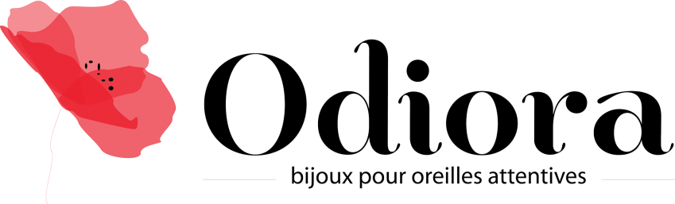
Nos clients
Services, restauration, Artisanat

Slide 26
05
L’équipe Acting

Slide 27
Nos implantations
Une implantation au plus près des entrepreneurs
Une couverture des régions les plus dynamiques de France
Paris
NOS BUREAUX
Nantes
Ile de France
  80 rue de Rochechouart,
  75009 PARIS
Sud et Occitanie
35 rue Pierre Puget
13006 MARSEILLE
Lyon
Auvergne Rhône-Alpes
  10 rue Casimir Périer,
  69002 LYON
Nouvelle Aquitaine
  Cité Numérique,
  2 Rue Marc Sangnier
  33130 BEGLES
Bordeaux
Marseille
Grand-Ouest
Centre d’affaires Euptouyou - Immeuble Asturia C
4, rue Edith Piaf
44800 SAINT-HERBLAIN

Slide 28
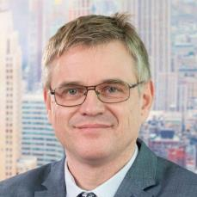
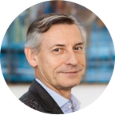
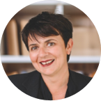
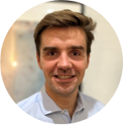
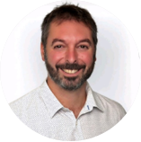
ILE DE
FRANCE
Jonathan GERBER
Président
jgerber@acting.co
+33 6 60 81 36 31
Thierry LOCQUET
tlocquet@acting.co
+33 6 12 10 92 16
SUD ET OCCITANIE
AUVERGNE
RHÔNE ALPES
Guylaine GOUBIER
ggoubier@acting.co
+33 6 86 40 80 93
Maxime BROUTIN
mbroutin@acting.co
+ 33 6 03 19 22 65
NOUVELLE AQUITAINE
NANTES
GRAND OUEST
Bertrand SARTHOU bsarthou@acting.co
+ 33 6 64 35 04 81
contact@acting.co

